Slide 1
ITIL V3
Petr Martinasek

Slide 2
Obsah
Úvod do nejpoužívanějšího framewroku pro řízení IT služeb
Základní pojmy z oblasti řízení ICT
Životní cyklus služby IT
Jednotlivé ITIL oblasti

Slide 3
Co je to ITIL
ITIL (Information Technology Infrastructure Library) = sada knižních publikací, popisujících způsob řízení ICT služeb (ITSM) a ICT infrastruktury.
ITIL není metodika, ale rámec pro návrh procesů ITSM založený na nejlepších zkušenostech z praxe! (Best Practices)
Cílem implementace ITILu je snaha změnit IT oddělení ze servisní organizace na kvalitního poskytovatele služeb zákazníkům (byť i interním).
Zaměřuje se na všechno, co je zainteresováno v IT službě - technologii, lidi i procesy.
Nabízí obecný plán postupu, jak zvýšit spokojenost zákazníků s IT službou.

Slide 4
Vznik ITIL
První ITIL byl publikován v letech 1989 až 1995 u Her Majesty’s Stationery Office (HMSO) ve Spojeném království.
Klasický ITIL (počátek 80. let)
  zaměřeno na vládní a veřejný sektor
  hlavní cíl – dosáhnout vyšší kvality IT služeb
  Rozrostlo se až na 31 knih
Revidovaný ITIL (verze 2, 2000 -2002)
  OGC – Office of Government Commerce
  zaměřeno na všechny typy organizací, které poskytují služby IT, celosvětový de-facto standard
  8 knih
2007 ITIL verze 3
  Struktura ITIL přeskupena: 5 knih (+1 jako guide k ostatním knihám)
  Základní knihy reflektují životní cyklus služby
  Pro oblast Service Management existuje standard ISO IEC 20 000

Slide 5
ITIL v3 knihy (2007)
  První 3 se zabývají hlavně uvedením nové IT služby zákazníkům
Service Strategy
Service Design
Service Transition
Zbylé dvě jsou zaměřeny na služby stávající:
Servise Operation
Continual Service Improvment

Slide 6
ITIL byznys
Vlastní knihovny
Související publikace
Konzultační služby
Vzdělávání a certifikace
Implementace nástrojů pro podporu ITSM

Slide 7
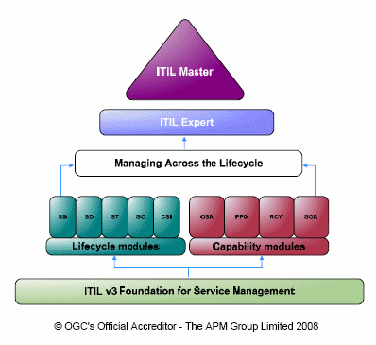
Certifikace
Dnešní seminář není akreditovaný

Slide 8
Vztah ITIL a ISO norem
ISO 9000 – definuje procesní přístup
ISO 9001 – vyžaduje využívání procesního řízení
ITIL – rámec pro řízení procesů, určuje „jak bychom to měli dělat“
ISO 20000 – norma pro řízení IT služeb (ITSM), definuje kritéria, k nímž by měla iniciativa zdokonalování IT procesů směrovat – „co bychom měli dělat“

Slide 9
Klíčové problémy v IT
IT a strategické plánování businessu
integrace a synchronizace IT a cílů businessu
zavedení neustálého zlepšování
měření účinnosti a efektivity organizace IT
optimalizace nákladů a celkových nákladů na vlastnictví (Total Cost of Ownership – TCO)
dosažení a demonstrování návratnosti investic (Return of Investment)
demonstrování hodnoty IT pro business
rozvoj partnerství a vztahů mezi businessem a IT
zlepšení úspěšnosti dodávky projektů
outsourcing, insourcing a smart sourcing
využití IT pro získání konkurenční výhody
dodávání požadovaných a odůvodněných IT služeb businessu (tj. dodávka toho, co je požadováno, v požadované době a za dohodnuté náklady)
správa neustálých změn v businessu a v IT
demonstrování přiměřeného řízení a kontroly nad IT (IT governance).
Notes:
Tam kde SCRUM nepomuze

Slide 10
Přínosy ze zavedení ITIL
Nejvýznamnější přínosy zavedení ITIL dle poradenských firem:
  Úspora nákladů na provoz IT služeb
  Lepší kvalita a spolehlivost IT služeb (spokojenější zákazníci)
  Lepší využívání ICT zdrojů
  Menší počet výpadků ICT systémů
  Lepší úroveň komunikace mezi IT a zákazníky/uživateli

Slide 11
Klíčové slovo - Služba
je prostředek dodávání hodnoty zákazníkovi tím, že zprostředkovává výstupy, jichž chce zákazník dosáhnout, bez vlastnictví specifických náklady a rizika.
Využívá procesy, lidi, technické prostředky
Musí být založena na faktu, že zákazník nekupuje produkty, ale uspokojení konkrétních potřeb
Zákazníkovi nedodáváme konkrétní aplikace, či jiné zdroje, ale služby, které pro něj mají přidanou hodnotu
Notes:
Prilkad na transfer z A do B.
Dejte nejake priklady IT služeb a služeb v osobním zivote.

Slide 12
Další klíčová slova
ICT služba (Information and Communication Technology)
  ICT služba je služba, kterou IT oddělení poskytuje uživatelům vně (mimo) IT.
  Z pohledu uživatele je to jedna celistvá entita.
  Skládá se z hardware, software, další pomocné infrastruktury.
ITSM (Information Technology Service Management)
  řízení ICT služeb, a to spíše v rovině organizačně řídicí než v oblasti technické
Správa služeb (Service Management)
  je množinou specifických organizačních schopností pro dodávání hodnoty zákazníkům ve formě služeb.
  Správa služeb je celý ITIL
  Dodávka služeb
  Každá služba má svůj vlastní cyklus
Software as a Service (SaaS)
  Software jako služba, je to způsob poskytování licencí formou služby. Někdy se jako SaaS označují všechny clouodové aplikace, ale SaaS je především cenový model.

Slide 13
A další klíčová slova
Proces je logický sled úkolů transformujících vstup na nějaký výstup, každý proces má definovaný cíl, kvůli kterému existuje.
Incident je nestandardní událost, která může způsobit přerušení fungování služby nebo snížení její kvality.
Problém je neznámá příčina incidentů v IT infrastruktuře.
Work-around - redukce možných dopadů incidentu bez
jeho vyřešení

Slide 14
Kvalita/úroveň IT služby
Service Level
  měří a reportuje aktuální stav oproti požadovanému cíli
  např. servisní zásah:
    červená: odpověď do 1 hodiny 24/7
    žlutá: odpověď do 4 hodin 8/5
    zelená: následující pracovní den
Service Level Agreement (SLA)
  Smlouva mezi zákazníkem a IT firmou o parametrech a ceně dodávané služby
Operational Level Agreement (OLA)
  Smlouva mezi interní IT firmou a dalším providerem

Slide 15
4P správy služeb
People – schopnosti, tréninky, komunikace
Processes – akce, aktivity, změny, cíle
Products – nástroje na monitorování, měření a zlepšování
Partners – dodavatelé

Slide 16
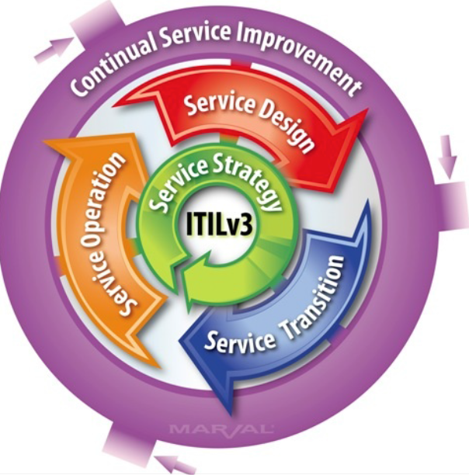
ITIL v3
  První 3 se zabývají hlavně uvedením nové IT služby zákazníkům
Service Strategy
Service Design
Service Transition
Zbylé dvě jsou zaměřeny na služby stávající:
Servise Operation
Continual Service Improvment

Slide 17
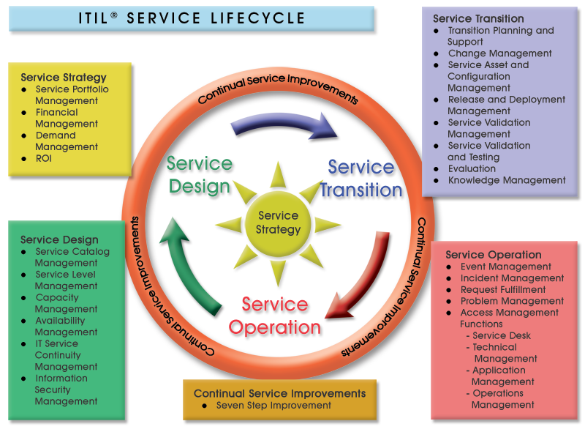

Slide 18
ITIL role
Process Owner
  Zodpovědný za výstupy
Process Manager
  Monitoruje a reportuje proces
Service Owner
  Zodpovědný za delivery
Service Manager
  Zodpovědný za návrh, nasazení a údržbu

Slide 19
Processes & Functions
Process
  Strukturovaný soubor aktivit urcčené k dosažení cílů
  Má vstupy a výstupy
  Měřitelný
Function
  Tým nebo skupina lidí a nástrojů, používající jeden nebo více procesů nebo činností
  Vlastní praktiky a znalosti (Service desk, Technická správa, Správa aplikací...)

Slide 20
Service Strategy
Dosažení strategických záměrů a cílů vyžaduje využití strategických aktiv. Příručka ukazuje, jak transformovat správu služeb tak, aby se stala strategickým aktivem.
Služby musí být zákazníkem vnímány tak, že poskytují hodnotu ve formě výsledků, jichž chce zákazník dosáhnout
Poskytovatel služby
  Výlučně pro jednu jednotku
  V jedné organizaci více jednotkám
  Různým organizacím
Vždy existuje konkurence
  Zákazník má vždy možnost volby

Slide 21
Proč Service Strategy
Co zákazníkům chceme poskytnout?
Můžeme si to dovolit?
Jak získáme konkurenční výhodu?
Definování vize, cílů, plán…

Slide 22
Cíle strategie služeb
Jaké služby by měly být nabízeny
Komu mají být nabízeny
Jak mají být rozvíjeny vnější a vnitřní trhy služeb
Identifikace konkurence a odlišení se od ní hodnotou
Vnímání a měření hodnoty zákazníkem
Vyladění rozmístění dostupných zdrojů pro efektivní dosažení cílů s ohledem na celé portfolio
Způsob měření výkonnosti služeb

Slide 23
Service Strategy ve zkratce
Urči trh
Vytvoř nabídku
Vytvoř strategii
Připrav se na uvedení

Slide 24
Klíčové koncepty strategie
Hodnota služby
  Užitečnost – co zákazník dostává ve smyslu požadovaných výstupů
  Záruka – jak je služba dodávána a její vhodnost (kapacita, kontinuita, bezpečnost)
Typy poskytovatelů
  Služba pro 1 útvar
  Pro více útvarů v 1 organizaci
  Externí poskytovatel pro více extreních zákazníků
Účtování orientované na službu
Modely poskytování služeb
  Spravovaná služba
  Sdílená služba
  Utilita

Slide 25
Klíčové procesy strategie služeb
Správa financí (Financial Management)
  Zodpovídá za rozpočetnictví, účtování, zpoplatňování
  Zprostředkovává byznysu a IT finanční vyčíslení služeb
Správa portfolia služeb (Service Portfolio Management – SPM)
  Kontinuální proces který obsahuje
    Definování katalogových služeb
    Analýzu: maximalizace hodnoty portfolia, sladění, prioritizace
    Schválení: dokončení navrženého portfolia
    Stanovení: komunikace rozhodnutí, přiřazení zdrojů

Slide 26
Klíčové procesy strategie služeb
Správa požadavků (Demand Management)
  Klíčové
    Požadavku musí být vyhověno
    Nesmí být zbytečná kapacita
  Cílem je porozumět zákazníkovým požadavkům, ovlivňovat je a zajišťovat pro ně kapacitu
  Service Level Package – definuje úroveň užitečnosti služby a je navržena tak, aby naplnila potřeby byznysu

Slide 27
Klíčové role
Manažer vztahů s byznysem
  Vytváří silný vztah se zákazníkem
  Rozumí byznysu zákazníka a výstupům jeho byznysu
Produktový manažer
  Mají zodpovědnost za rozvoj a správu služeb během jejich životního cyklu
Hlavní specialista pro zdroje (Chief Sourcing Offiecer)
  Odpovědný za strategii zdrojů ve spolupráci s CIO

Slide 28
Service Design
Návod pro návrh služeb IT, doprovázený řídícími praktikami, procesy a politikami IT, za účelem realizování strategie a ulehčení zavádění služeb do živého prostředí, a to tak, aby byla zajištěna dodávka kvalitních služeb, spokojenost zákazníka a služby byly poskytovány nákladovým efektivním způsobem
Návrh adekvátních a inovativních služeb IT včetně jejich architektury, procesů, politik a dokumentace tak, aby bylo dosaženo současných i budoucích požadavků businessu.
Co se navrhuje
  Nová nebo změněná řešení služby
  Architektury, technologie
  Procesy, role, způsobilosti
  Metody měření a metriky
Notes:
Defacto navrh projektu

Slide 29
Proč Service Design
Co musíme udělat, abychom službu poskytli?
Jak službu vytvoříme?
Jak ji budeme testovat?
Jak ji nasadíme?

Slide 30
Cíle návrhu služeb
návrh služeb tak, aby vyhověly dohodnutým výstupům pro business
návrh procesů pro podporu životního cyklu služby
identifikace a správa rizik
návrh bezpečné a odolné infrastruktur IT, prostředí, aplikací a datových/informačních zdrojů a schopností
návrh metod pro měření a návrh metrik
vytváření a správa plánů, procesů, politik, standardů, architektur, rámců a dokumentů pro podporu návrhu kvalitních řešení IT
rozvoj dovedností a schopností v IT
přínos k obecnému zlepšení kvality služeb IT.

Slide 31
Klíčové procesy návrhu služeb
Správa katalogu služeb (Service Catalogue Management – SCM)
  Vytvoření jednotného zdroje informací o všech službách a jejich detailech
  Musí být přístupný všem oprávněným osobám
Správa úrovně služeb (Service Level Management – SLM)
  Zajišťuje správný způsob měření a vyhodnocování služeb
  Zajišťuje, aby služby byly poskytovány v efektivním rozsahu
  SLA, OLA, …
Správa kapacit (Capacity Management)
  Zajišťuje správu kapacit v průběhu celého ŽC
  Musí participovat už v průběhu návrhu

Slide 32
Klíčové procesy návrhu služeb
Správa dostupnosti (Availability Management)
  Zajišťuje, že cíle dostupnosti jsou měřeny a dosahovány
  Reaktivní činnost
  Proaktivní činnost (plánování, doporučení, …)
Správa kontinuity služeb
  Vytváří plán kontinuity
  Po incidentech se služba musí zotavit
Správa bezpečnosti
  Kritéria informací: dostupnost, důvěrnost, integrita, autencita a nepopíratelnost
Správa dodavatelů

Slide 33
Klíčové role
Manažer návrhu služeb
Návrhář/archtekt IT
Manažer katalogu služeb
Manažer úrovně služeb
Manažer dostupnosti
Manažer kontinuity služeb
Manažer kapacit
Manažer bezpečnosti
Manažer dodavatelů

Slide 34
Service Transition
Návod pro rozvoj způsobilostí pro přechod nových nebo změněných služeb do provozu, přičemž je zajištěno, aby požadavky vzniklé v Service Strategy a rozpracované v Service Design byly efektivní realizovány v Serice Operation; při současném zvládání rizik chyb a výpadků.
Smyslem Service Transition je převést navržené služby do provozu (implementace)
Nejde jen o implementaci aplikace, ale i o další aspekty. Musí pracovat i v nepředvídaných okolnostech , atd. Je nutné rozumět hodnotě pro byznys

Slide 35
Klíčové procesy přechodu služeb
V celém životním cyklu působí
  Správa změn (Change Management)
  Správa aktiv a konfigurace (Service Asset and Configuration Management)
  Správa znalostí (Knowledge Management).
Zaměřené hlavně (nikoliv výlučně) na přechod
  Plánování a podpora přechodu (Transition Planning and Support)
  Správa releasů a nasazení (Release and Deployment Management)
  Ověření a testování služby (Service Validation and Testing)
  Vyhodnocení (Evaluation).

Slide 36
Klíčové procesy přechodu služeb
Plánování a podpora přechodu
  Plánování a koordinace zdrojů, aby požadavky z návrhu služeb byly realizovány v provozu
  Identifikace správa a kontrola rizik během činností spojených s přechode
Správa releasů a nasazení
  Shromáždí všechny aspekty služeb a dodá je do produkce
  Zajišťuje, aby změny byly dodávány optimalizovaně
Ověření a testování služby
  Ověřuje, zda služba podporuje požadavky byznysu včetně dohodnutých SLA
Vyhodnocení
  Vyhodnocuje, zda je služba bude užitečná pro byznys

Slide 37
Service Operation
Návod pro dosažení efektivity a účinnosti při dodávce a podpoře služeb tak, aby byla zajištěna hodnota pro zákazníka a poskytovatele služeb. Strategické cíle jsou v rozhodující míře realizovány prostřednictvím Provozu služeb.
Dodávka dohodnutých služeb uživatelům
Správa aplikací, technologií a infrastruktury, které tuto dodávku podporují
  Důležité vyvážit konfliktní cíle (žádný cíl nesmí převážit)
  vnitřní pohled IT versus vnější pohled businessu
  kvalita služby versus náklady na službu
  reaktivní versus proaktivní činnosti.

Slide 38
Klíčové procesy
Event Management
Incident Management
Problem Management
Request Fulfilment
Access Management
Relationship between Incidents, Problems, Known Errors and RFCs
38

Slide 39
Event management
  Event
    Něco nefunguje korektně
    Běžná rutinní aktivita
  Generuje oznámení události
  Odpovědi na události buď automatické nebo vyžadují manuální zásah
  (Agreed Service Time
  (AST) – downtime)
  Availability (%) = ———————————- X 100 %
  Agreed Service Time (AST)

Slide 40
Incident management
Incident je neplánované přerušení dodávky nebo snížení kvality. Porucha, která nedopadla na službu je také incidentem. Je detekovány správou událostí nebo hlášením uživatelů. Pokud nelze rychle vyřešit je třeba jej eskalovat
Klasifikace incidentů
  Kategorizace
    Application, Hardware, Service Request, Security Incident
    Proč: Vytvoření trendů pro použití Problem Managementu a ostatních IT Service Management (ITSM) aktivit
  Prioritizace
    Dopad: rozsah odchylky od běžné úrovně služeb; aspekty jsou počet uživatelů a příslušné služby
    Naléhavost: Do jaké míry může být řešení incidentu odložen
Priority = Impact X Urgency

Slide 41
Problem Management
  Problem - je příčinou incidentů. Problém je často výsledkem několika incidentů
    Problem managment má odpovědnost za další zkoumání incidentů. Eviduje informace o problémech, řešeních, workaroundech, …
Work-around - Dočasná oprava k obnovení přerušené služby po incidentu. Dokumentují se do záznamů o problémech
Known Error - Problém, který je úspěšně diagnostikován a pro nějž je známý work-around
Known Error Database (KEDB) - Úložiště known errors v zájmu a využití Incident management
RFC - A Request For Change na jakoukoli součást IT infrastruktury nebo na jakýkoli aspekt IT služeb
Notes:
11/13/2017
A Problem is a condition often identified as a result of multiple Incidents that exhibit common symptoms.
Problems can also be identified from a single significant Incident, indicative of a single error, for which the cause is unknown, but for which the impact is significant.
A Known Error is a condition identified by successful diagnosis of the root cause of a Problem, and the subsequent development of a Work-around.
Not all Known Errors need to be resolved. An organization can decide to allow Known Errors to remain - for instance because the resolution is too expensive, technically impossible, or requires too much time to resolve.

Slide 42
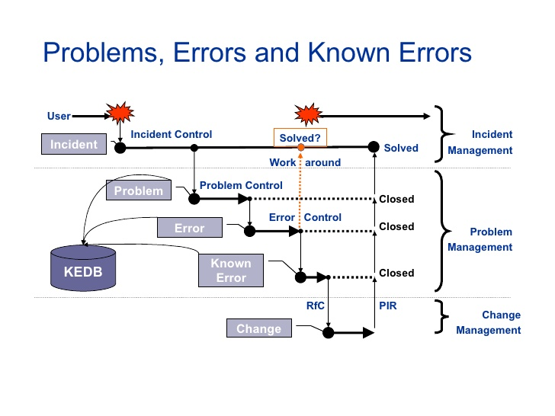
42

Slide 43
Access Management
Správa přístupů
  Poskytnout práva k přístupu oprávněným uživatelům
  Chrání důvěrnost

Slide 44
Klíčové funkce
Service desk
Technická správa
Správa aplikací
Správa provozu IT

Slide 45
Continual Service Improvement
Návod pro vytváření a udržení hodnoty pro zákazníky prostřednictvím lepšího návrhu, zavádění a provozování služeb, propojující snahy o zlepšení a výstupy se Strategií služeb, Přechodem služeb a Provozem služeb.
V dnešní době často jen projekty na zlepšení, vznikají při problému a po vyřešení zanikají
ITIL chápe zlepšování jako kontinuální proces. Součást kultury organizace
  a rutinní činnost
  Zaměřuje se na vlastníka procesu a služby.
  Zajišťuje, že procesy budou stále podporovat byznys.
  Monitoruje a zlepšuje kvalitu nabízených služeb.

Slide 46
Klíčové odpovědnosti
Hlavní role: CSI manager
Činnosti se provádějí v průběhu celého životního cyklu služby
Provádějí je příslušní pracovníci zodpovědní za jednotlivé procesy v rámci životního cyklu

Slide 47
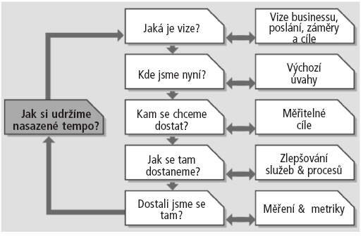
Model CSI

Slide 48
Co měřit
Technologii
Proces - KPI
Službu - uživatelská spokojenost

Slide 49
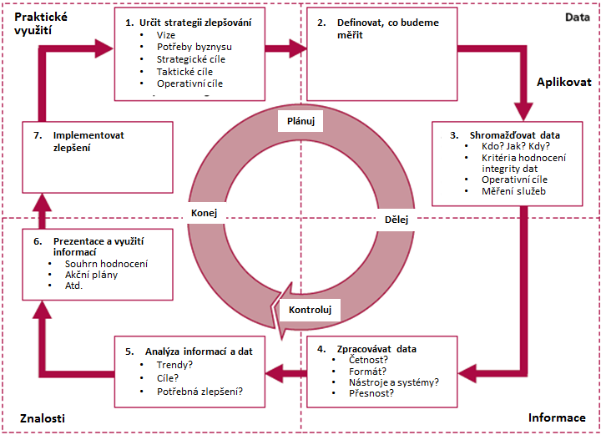
Zlepšovací proces – 7 kroků

Slide 50
Klíčové procesy
Měření služby
  Důvody
    Potvrzení, směřování, zdůvodnění, intervence
  Nestačí měřit jen na úrovni komponent, je třeba měřit z pohledu zákazníka (tj. službu)
  Typy mětrik
    Technologické
    Procesní
    Metriky služby
Vykazování služeb
  Nestačí vykazovat soulad se SLA
  Je třeba ukazovat i chyby, reakce na ně, zajištění, že se to nebude opakovat atd.

Slide 51
PDCA - Deming cycle
Demingův cyklus nebo PDCA Cyklus (anglicky Deming cycle nebo PDCA cycle) je metoda postupného zlepšování například kvality výrobků, služeb, procesů, aplikací, dat, probíhající formou opakovaného provádění čtyř základních činností:
P – Plan – naplánování zamýšleného zlepšení (záměr)
D – Do – realizace plánu
C – Check – ověření výsledku realizace oproti původnímu záměru
A – Act – úpravy záměru i vlastního provedení na základě ověření a plošná implementace zlepšení do praxe

Slide 52
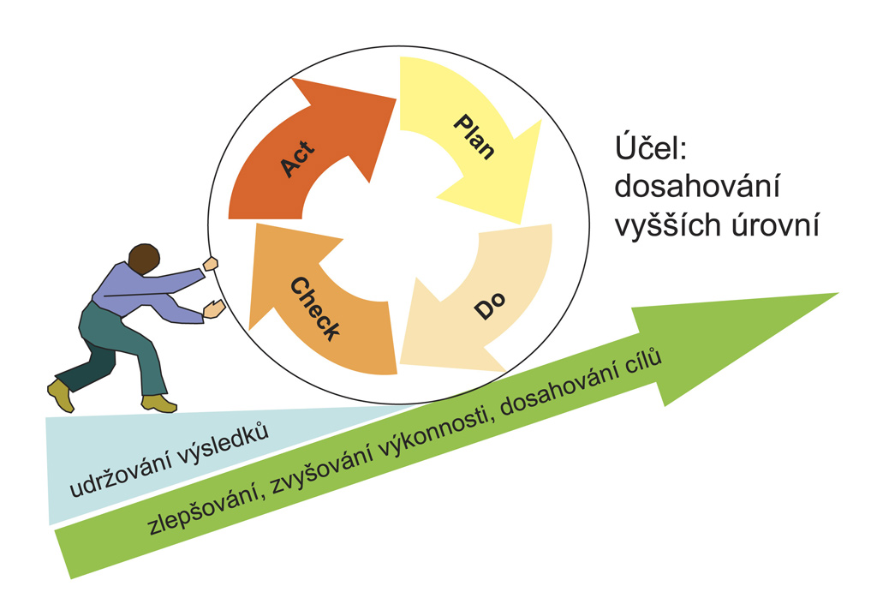
PDCA - Deming cycle

Slide 53
Implementace ITILu
Implementace ITIL probíhá v těchto krocích:
Získání znalostí o ITIL
Zhodnocení současné situace
Naplánování a dosažení cílového stavu
Ověření, zda bylo dosaženo cíle

Slide 54
Must have pro implementaci ITILu
Rozhodnutí o implementaci ITIL musí být učiněno na úrovni nejvyššího vedení organizace
Projekt implementace musí mít viditelnou podporu ze strany nejvyššího vedení
Je vhodné v průběhu projektu nastavit očekávání všech zainteresovaných stran
Předpokládá se dosažení vzájemné rovnováhy mezi třemi nezbytnými součástmi pro řízení IT: lidí – procesů – nástrojů (zaměstnanci musí být zaškoleni, procesy musí být zdokumentovány a implementovány, procesy ISTM musí být podporovány vhodnými SW nástroji)

Slide 55
Otázky

Slide 56
Děkuji

